Slide 1
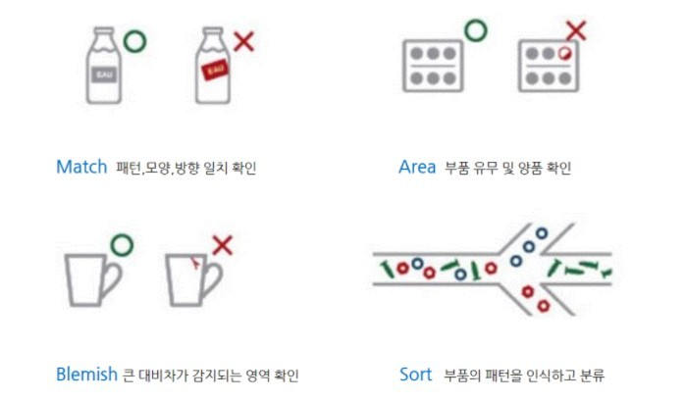
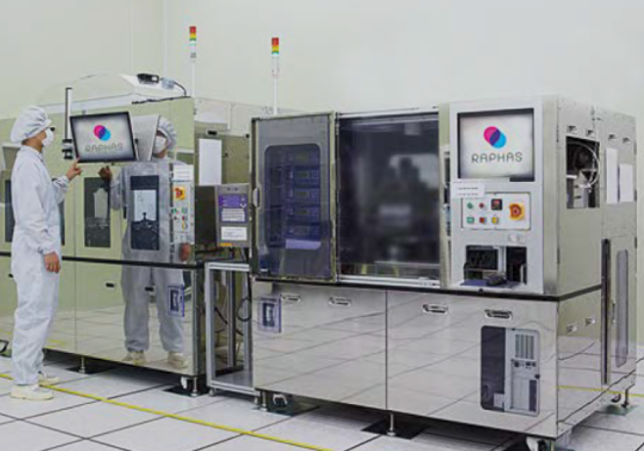

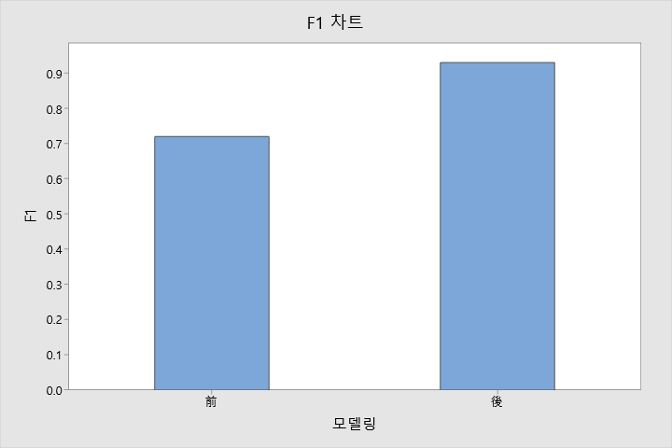
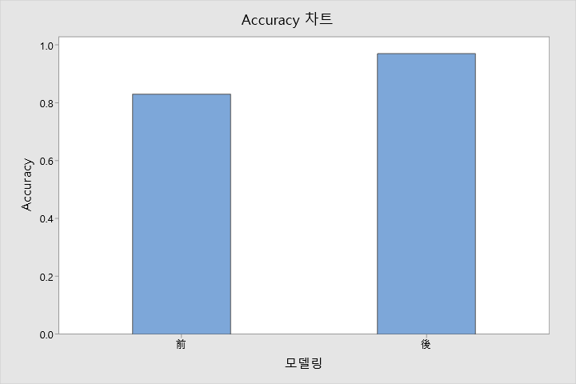
결론(기대 효과)
97%의 높은 정확도로 데이터 기반불량 검출 자동화를 통해 VI(Vision Inspection), 기능 테스터 등 별다른 시스템을 적용하지 않아도 품질 비용을 절감할 수 있다.
부가적인 품질 테스터가 불필요 하며, 관리자의 유지보수와 공장 내 공간활용에 보다 용이하다.
현재 상태를 보다 면밀하게 이슈 원인파악에 도움을 주어 품질/수율 개선에 도움을 준다.

Slide 2
추가 목표
현 시스템의 한계점은 공정이 모두 마무리 된 이후에 불량 판별이 가능하며, 불량품을 후공정까지 전달하며 불필요한 재화가 소모될 가능성이 존재하기에, 개선 방향을 포함한 추가 목표를 선정하였다.
불량 범위를 특정하여 진행 과정 상태에서 불량품 판별
(2) Affected item에 대해 후속 공정 설비 parameter 조정으로 불량 발생 가능성 감소
* Affected item : 불량 가능성이 있는 item
(3) 보다 쉽게 불량을 판별할 수 있는 새로운 feature를 도출

Slide 3

평가 (개발 후기 및 느낀점, 더 해보고 싶은 점)
잘한 점
- EDA 과정에서, model_selection, RandomForest, DeceisionTree, GridSearch, PolynomialFeature 등 다양한 방법을 직접 적용해보며 효율성을 높이기 위해 노력하였다.
아쉬운 점
더 해보고 싶은 점
- 특성 별 중요도, 상관성 분석, 데이터 시각화 등 을 통해 데이터에 의거하여 과정을 수행하였다.
- 딥러닝 적용 과정에서, 확실한 결론을 내리지 못하였다.
- 불량 범위 선정 목표 미달성
- 현재 상태에서 직후 공정의 결과값 예측해보기 (ex. stage1 n2로 stage2 n2 예측 등)
- 개별 item의 data가 있는 데이터 셋(*현재 데이터 셋은 분산 값)을 통해 본 과정 수행해보기

